Slide 1
2023 Unity C#
7. 객체지향적 게임 개발 1

Slide 2
목차
1. 유니티에서의 C#
2. 상태 기계 다시보기
3. 몬스터 패턴

Slide 4
1. 유니티에서의 C#
Unity
유니티는 내부적으로 C++로 개발된 언어이지만 게임 개발을 위한 스크립트 언어로 C#을 채택함 버전의 차이는 있을 수 있으나 지금까지 배운 모든 테크닉을 그대로 적용할 수 있음

Slide 5
1. 유니티에서의 C#
using UnityEngine;
public class MyComponent : MonoBehaviour
{
void Start()
{
}
void Update()
{
}
}
유니티의 모든 요소는 UnityEngine이라는 이름의 큰 네임 스페이스에 포함됨
컴포넌트를 만들기 위한 클래스인 MonoBehaviour도 여기에 있음

Slide 6
1. 유니티에서의 C#
GameObject
Transform
Renderer
MyComp
유니티는 오브젝트 자체를 클래스로 만드는 방식이 아닌 컴포넌트로 기능을 나누어 만드는 방법을 사용함
컴포넌트는 프로그램 설계 방법 중 하나로, 기능을 모듈화하여 필요한 모듈을 오브젝트에 붙여 사용하는 방식
이 방식은 오브젝트의 종류가 다양해도 클래스를 많이 늘리지 않아도 됨
그래서 오브젝트의 생성은 프로토타입 패턴을 이용

Slide 7
1. 유니티에서의 C#
public sealed class SpriteRenderer : Renderer
{
private UnityEvent<SpriteRenderer> m_SpriteChangeEvent;
internal extern bool shouldSupportTiling
{
[MethodImpl(MethodImplOptions.InternalCall)]
[NativeMethod("ShouldSupportTiling")]
get;
}
유니티 기본 컴포넌트는 C++로 작성되어 있고, 이를 C#으로 래핑하여 구현함
컴포넌트의 경우 상위로 묶을 수 있는 것들이라면 상위 클래스가 존재 (렌더러처럼)

Slide 8
1. 유니티에서의 C#
public class Renderer : Component
{
[EditorBrowsable(EditorBrowsableState.Never)]
[Obsolete("Property lightmapTilingOffset has been deprecated. Use lightmapScaleOffset (UnityUpgradable) -> lightmapScaleOffset", true)]
public Vector4 lightmapTilingOffset
{
get
{
return Vector4.zero;
}
set
{
}
}
모든 기본 컴포넌트들은 모두 Component를 상속함
MonoBehavior도 Component이므로, 직접 만드는 컴포넌트와 기본 컴포넌트는 같은 분류로 묶일 수 있음

Slide 9
1. 유니티에서의 C#
SceneManager.LoadScene("Scene");
유니티의 기능들을 보면 어떤 C# 문법으로 만들어졌는지 파악할 수 있음
SceneManager.LoadScene은 객체를 생성하지 않고 메소드를 호출했으므로 정적 메소드임

Slide 10
1. 유니티에서의 C#
var zero = Vector3.zero;
자주 사용되는 벡터들은 Vector3.zero처럼 정적 변수와 비슷하게 제공되는데, 내부적으로 Getter임

Slide 11
1. 유니티에서의 C#
var dt = Time.deltaTime;
비슷하게 Time.deltaTime도 Getter로 값을 얻는 일종의 메소드
시간의 스케일을 바꾸면 해당 Getter로 얻는 값이 달라짐

Slide 13
2. 상태 기계 다시보기
상태 기계
객체의 기능과 연산을 상태에 따라 분기하는 디자인 패턴

Slide 14
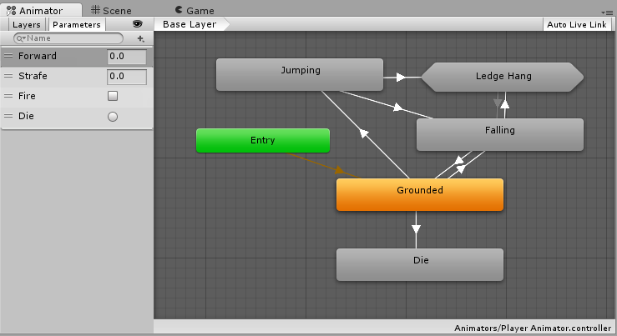
2. 상태 기계 다시보기
상태 기계 패턴은 객체의 상태를 변수에 저장하고서 그 상태에 맞게 기능이나 행동을 수행함
1. 상태를 나타내는 변수가 하나만 존재하므로 동시에 여러 상태를 가지고 있지 않음
2. 상태에 따라 특정 이벤트에 대한 반응을 다르게 할 수 있음
3. 상태와 상태 사이의 전이 역시도 각 상태마다 다르게 설정할 수 있음

Slide 15
2. 상태 기계 다시보기
class StateMachine
{
public enum State
{
State1, State2, State3
}
private State state = State.State1;
}
단순한 형태의 상태 기계는 정수나 열거형으로 상태를 나눔
상태를 저장하는 변수를 바꾸면 상태가 바뀌는 것이고, 그 변수에 따라 조건문으로 행동을 분기하여 실행함

Slide 16
2. 상태 기계 다시보기
class StateMachine
{
public interface State
{
void Update();
void Start();
}
private State? state = null;
}
상태를 인터페이스 또는 추상 클래스로 만들어서 저장하는 경우도 있음
상태 기계 패턴이 적용되는 클래스가 복잡하다면 이렇게 클래스를 나누는 것이 효율적

Slide 17
2. 상태 기계 다시보기
class IdleState : StateMachine.State
{
public void Start() => Console.WriteLine("Start");
public void Update() => Console.WriteLine("Update");
}
상태는 인터페이스의 구현 또는 추상 클래스의 상속
상태 인터페이스를 객체에 종속적으로 만들지 않는다면 일반화된 상태를 재사용할 수 있음
(스켈레톤과 좀비는 IdleState를 공유한다와 같은)

Slide 18
2. 상태 기계 다시보기
class StateMachine
{
public interface State
{
void Update();
void Start();
void Finish();
}
private State? state = null;
public void UpdateState(State state)
{
this.state?.Finish();
this.state = state;
this.state.Start();
}
}
상태 변화에 따른 이벤트 처리도 추가할 수 있음
상태에서 Start()와 Finish()를 구현하면 그것이 자동적으로 실행되므로 프로그래밍이 편리해짐

Slide 20
3. 몬스터 패턴
포착
추격
순찰
대기
공격
몬스터 패턴은 상태 기계로 표현할 수 있는 대표적인 기능
한 번에 여러 행동이나 패턴이 이루어지는 특수한 케이스가 아니라면 상태 기계로 만들기 적합함

Slide 21
3. 몬스터 패턴
포착
추격
순찰
대기
공격
상태 (기계) 다이어그램은 객체의 상태와 전이 관계를 나타내는 다이어그램
위 예시는 간단한 몬스터의 패턴을 나타낸 그림임

Slide 22
3. 몬스터 패턴
포착
추격
순찰
대기
공격
처음에 한 상태로 시작하고, 특정한 이벤트가 발생하면 다른 상태로 전이될 수 있음
순찰 또는 기다리고 있다가 플레이어를 발견하면 포착 상태로 바뀌는 것이 그 예

Slide 23
3. 몬스터 패턴
포착
추격
일정 시간 후
플레이어 발견
플레이어 발견
거리의 변화
일정 시간 후
일정 거리 후
이동 불가
순찰
대기
공격
일정 시간 후
상태 다이어그램에는 어떤 이벤트에서 상태가 바뀔지를 나타낼 수 있음
저 이벤트가 실제 코드에서 표현될 부분들

Slide 24
3. 몬스터 패턴
포착
추격
일정 시간 후
플레이어 발견
플레이어 발견
거리의 변화
일정 시간 후
일정 거리 후
이동 불가
순찰
대기
공격
일정 시간 후
게임 기획과 설계 단계는 이러한 것들을 만드는 작업임

Slide 25
3. 몬스터 패턴
GameObject
Movement
Skill
StateMachine
유니티에서 오브젝트는 컴포넌트를 만드는 것으로 구현하므로
상태 기계는 어느 한 컴포넌트로 구현이 되어야 함

Slide 26
3. 몬스터 패턴
GameObject
Movement
Skill
StateMachine
Current
State
컴포넌트는 각 기능을 나눈 모듈이므로 서로 다른 기능들은 가능하다면 분리시켜 만드는 것이 좋음
공격, 이동, 스킬 등
상태 기계는 코어가 되는 부분과 함께 붙일 수도, 따로 떨어트릴 수도 있음

Slide 27
3. 몬스터 패턴
GameObject
Movement
Skill
StateMachine
Current
State
현재의 상태는 다른 컴포넌트들과 상호작용해야 함 (다른 기능들을 건들 일이 많으므로)
예를 들어 이동과 관련된 상태라면 Movement 컴포넌트의 메소드를 호출하는 것처럼

Slide 28
3. 몬스터 패턴
코드!

Slide 30
2023 Unity C#
7. 끝

